Slide 1
Федеральное государственное бюджетное
образовательное учреждение высшего образования
«Донской государственный
технический университет»
ОПОРНЫЙ МНОГОПРОФИЛЬНЫЙ УНИВЕРСИТЕТ РОСТОВСКОЙ ОБЛАСТИ

Slide 2
ИНСТИТУТ ТЕХНОЛОГИЙ (филиал) Донского государственного технического университета в г. Волгодонске

Slide 3
Институт технологий (филиал) ДГТУ в г.Волгодонске Обучается около 1,5 тыс студентов
Пр.Мира 16
Ул. Лермонтова 18

Slide 4
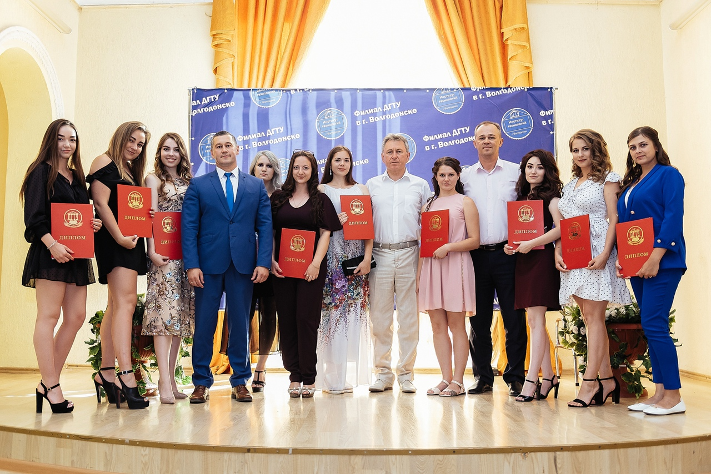
более 9000 выпускников за 25 лет

Slide 5
Направления подготовки, реализуемые в Институте технологий (филиале) ДГТУ в г.Волгодонске
09.03.02
ИНФОРМАЦИОННЫЕ СИСТЕМЫ И ТЕХНОЛОГИИ
З8.03.01
ЭКОНОМИКА
38.03.02
МЕНЕДЖМЕНТ

Slide 6
Направления подготовки, реализуемые в Институте технологий (филиале) ДГТУ в г.Волгодонске
37.03.01
ПСИХОЛОГИЯ
39.03.02
СОЦИАЛЬНАЯ РАБОТА

Slide 7
Направления подготовки, реализуемые в Институте технологий (филиале) ДГТУ в г.Волгодонске
43.03.01
СЕРВИС:
сервис транспортных средств
СЕРВИС:
социально-культурный сервис
43.03.02
ТУРИЗМ

Slide 8
Направления подготовки, реализуемые в Институте технологий (филиале) ДГТУ в г.Волгодонске
44.03.01
ПЕДАГОГИЧЕСКОЕ ОБРАЗОВАНИЕ:
начальное образование
дошкольное образование
физическая культура

Slide 9
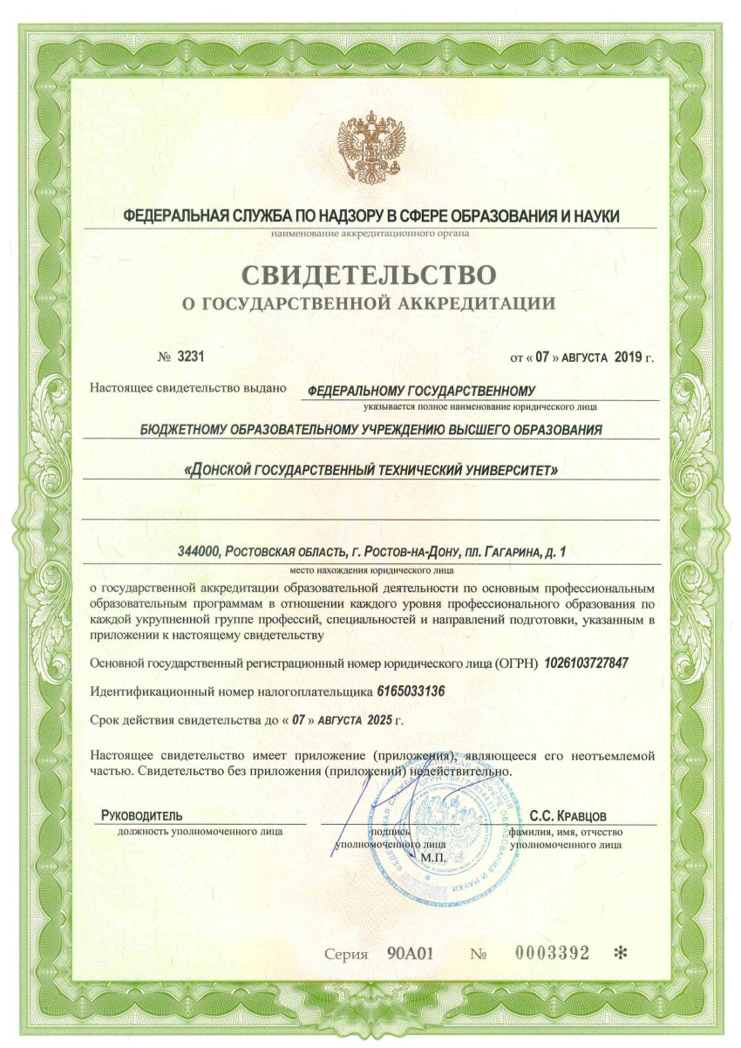
Документы на право ведения образовательной деятельности

Slide 10
Материально-техническая база института
5 компьютерных классов
бесплатный доступ в Интернет

Slide 11
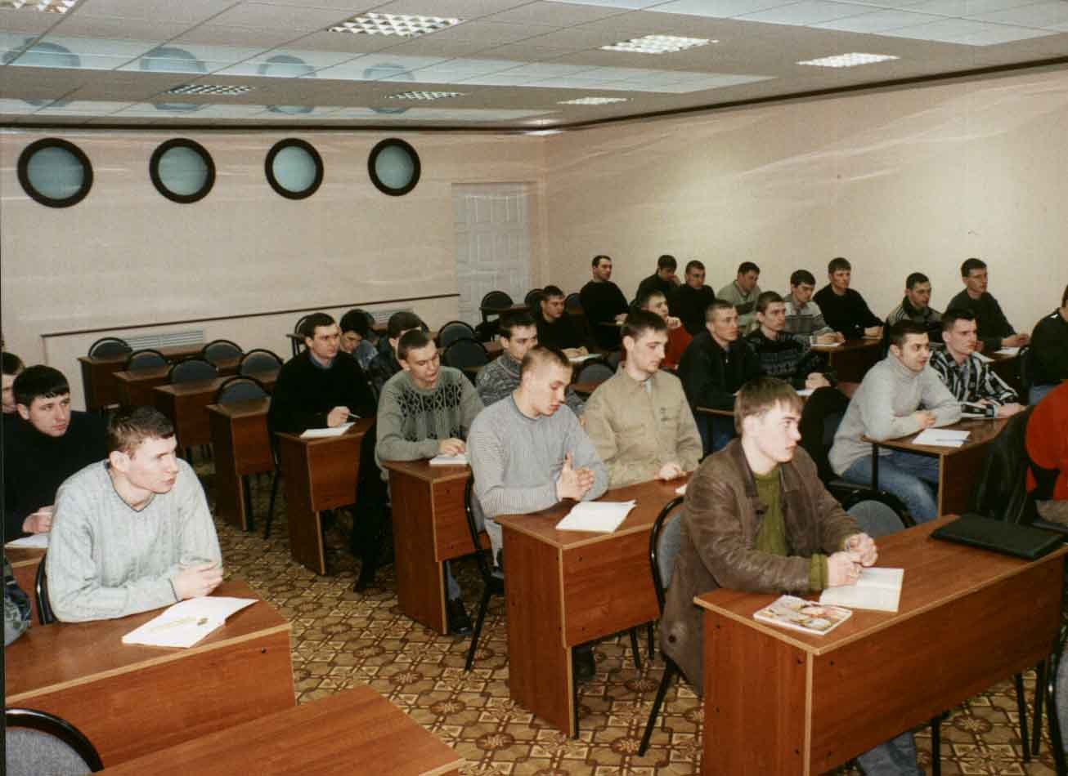
Аудитории с современными техническими средствами обучения

Slide 12
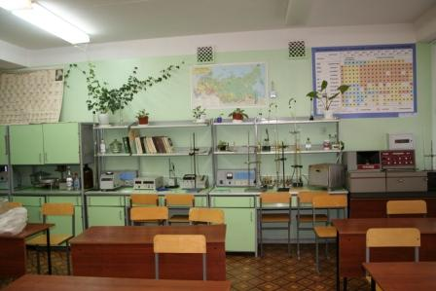
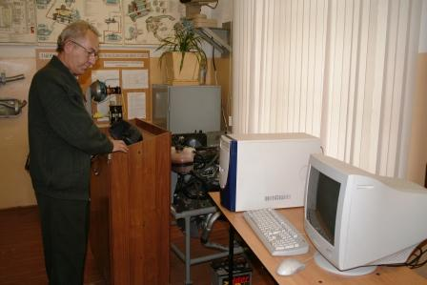
Учебные лаборатории

Slide 13
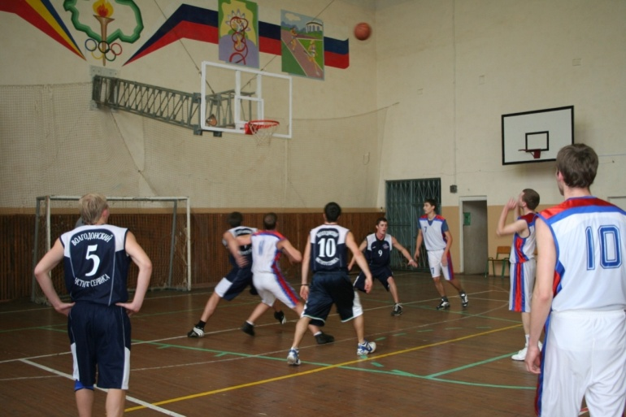
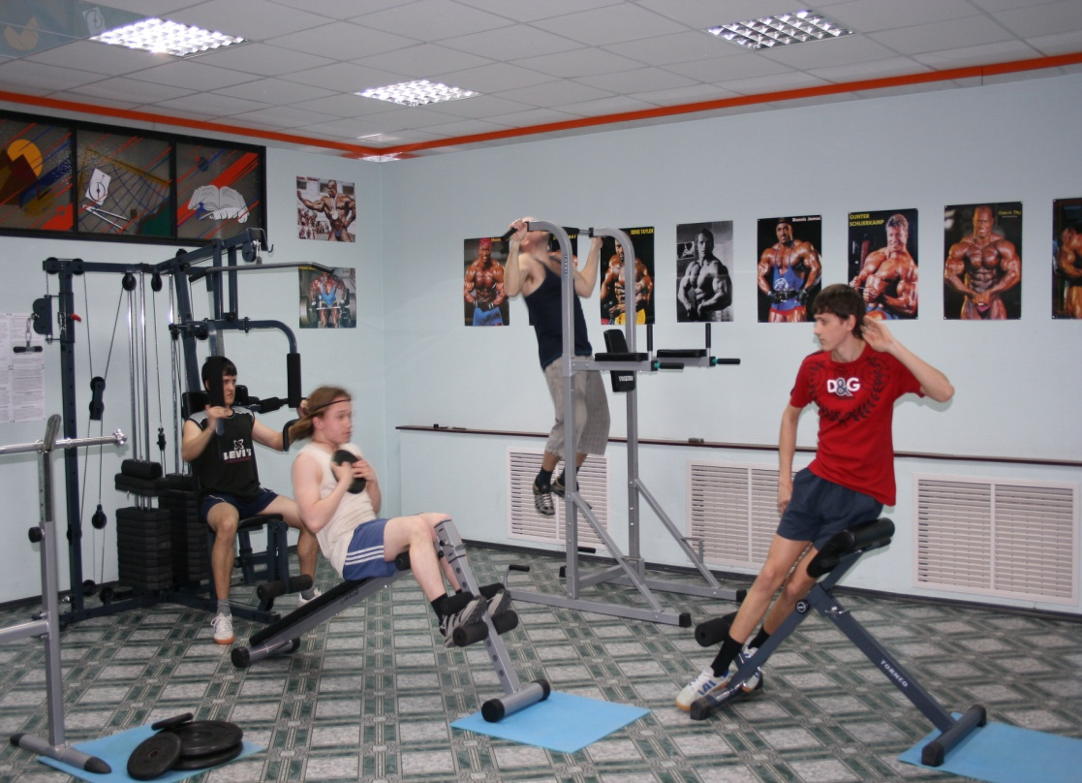
Условия для занятий спортом:
бассейн, тренажерный зал, спортивный зал

Slide 14
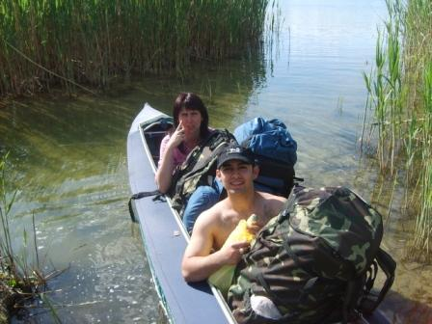
Воспитательная работа
Экскурсии
Спортивные соревнования

Slide 15
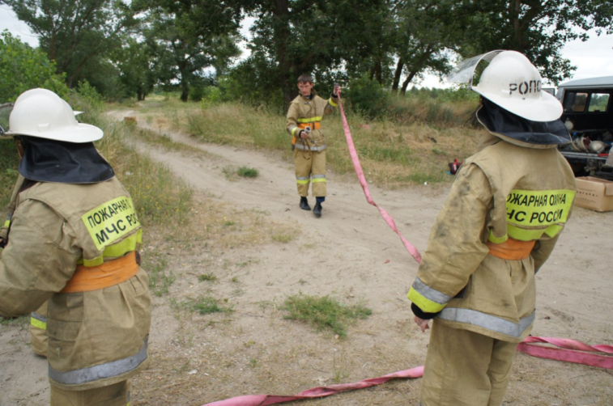
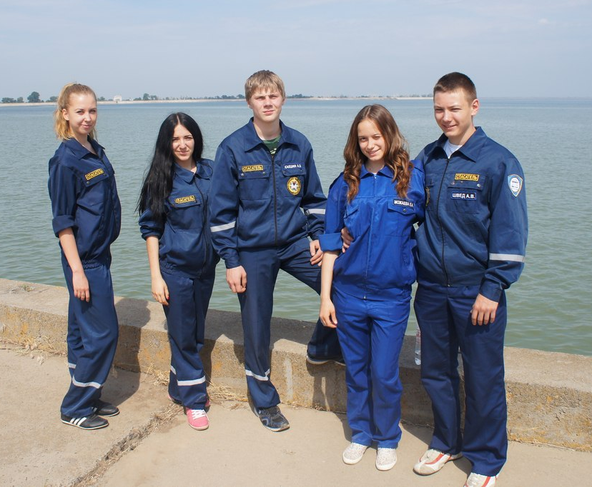
Студенческий пожарно-спасательный отряд

Slide 16
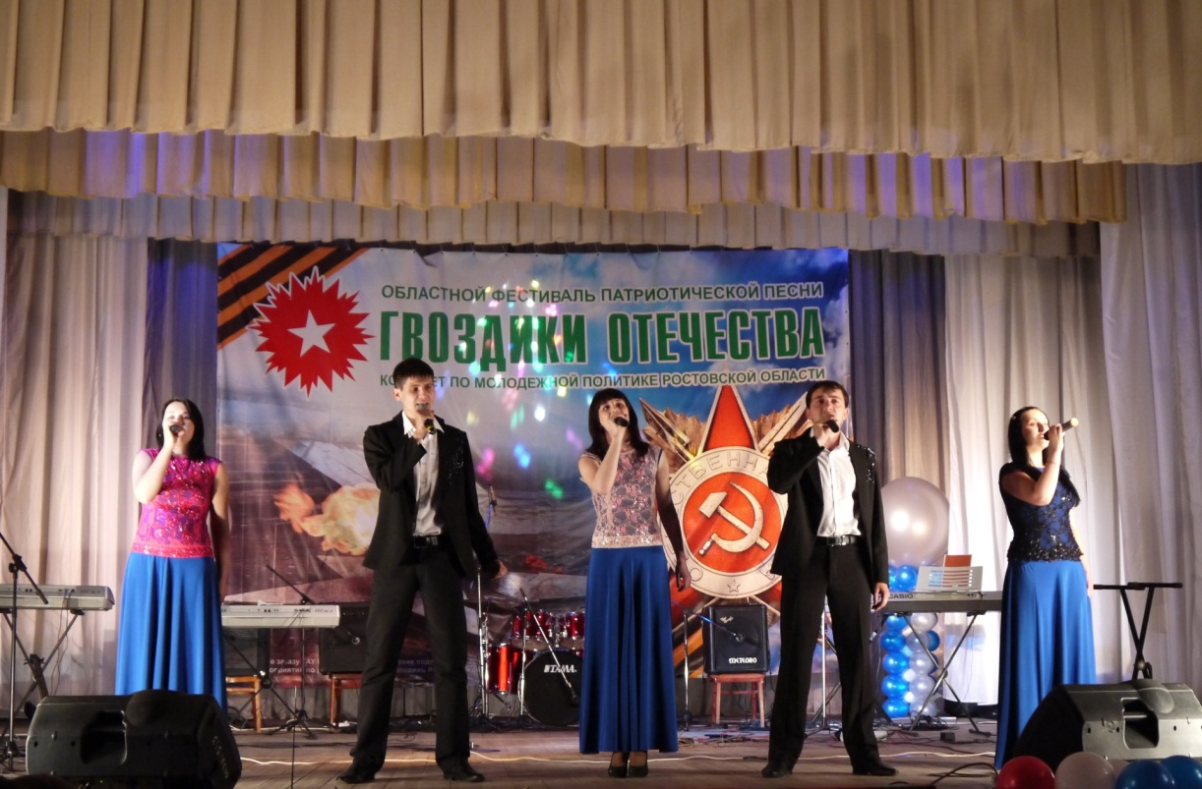
Конкурсы художественной самодеятельности

Slide 17
Формы и сроки обучения
ОЧНАЯ ФОРМА - 4 ГОДА
ОЧНО-ЗАОЧНАЯ ФОРМА - 4 ГОДА
ЗАОЧНАЯ ФОРМА - 4,5 ГОДА
ДЛЯ ЛИЦ , ИМЕЮЩИХ
ПРОФЕССИОНАЛЬНОЕ ОБРАЗОВАНИЕ
(СРЕДНЕЕ, ВЫСШЕЕ)
В ОБЛАСТИ СООТВЕТВУЮЩЕЙ ПРОФИЛЮ НАПРАВЛЕНИЯ ПОДГОТОВКИ,СРОК ОБУЧЕНИЯ СОКРАЩАЕТСЯ:
ОЧНАЯ ФОРМА - 3 ГОДА
ОЧНО-ЗАОЧНАЯ ФОРМА - 3 ГОДА
ЗАОЧНАЯ ФОРМА - 3,5 ГОДА

Slide 18
Количество бюджетных мест в 2019 году
Код | Направление подготовки | Очное обучение |  |  | Заочное обучение
 |  | Всего | в т.ч. квоты |  | Всего | в т.ч. квоты
 |  |  | Целевого приема | Для имеющих особое право |  | Целевого приема | Для имеющих особое право
09.03.02 | Информационные системы и технологии | 18 |  | 2
43.03.01 | Сервис |  |  |  | 10 |  | 1
43.03.02 | Туризм |  |  |  | 7 |  | 1
39.03.02 | Соц.работа |  |  |  | 15
44.03.01 | Пед.образование |  |  |  | 21

Slide 19
Лица, имеющие особое право при приеме
дети –сироты,
дети, оставшиеся без попечения родителей,
дети-инвалиды,
инвалиды I и II групп,
инвалиды с детства,
инвалиды, вследствие военной травмы

Slide 20
При приеме могут начислить баллы (не более 10) за следующие индивидуальные достижения:
а) наличие статуса чемпиона ... и золотого значка ГТО;
б) наличие аттестата с отличием;
в) оценка за итоговое сочинение в выпускном классе;
г) победы в предметных олимпиадах, творческих конкурсах и физкультурных мероприятиях.

Slide 21
Стоимость обучения в 2019/2020 учебном году
Код | Направление | Очная форма | Очно-заочное обучение | Заочная форма
09.03.02 | Информационные системы и технологии | 117000 | - | 32500
38.03.01 | Экономика | 100600 | -
38.03.02 | Менеджмент
39.03.02 | Социальная работа
43.03.01 | Сервис
43.03.02 | Туризм
37.03.01 | Психология
44.03.01 | Педагогическое образование |  | 52000

Slide 22
Сроки подачи документов в приемную комиссию на бюджетные места
на очную форму обучения
для поступающих только по результатам ЕГЭ –
с 19.06.2020 по 26.07.2020
для имеющих право сдавать вступительные испытания по тестам или профессиональным и творческим вступительным испытаниям ДГТУ –
с 19.06.2020 по 10.07.2020
на заочную форму обучения –
с 19.06.2020 по 10.08.2020

Slide 23
Сроки подачи документов в приемную комиссию на места по договорам об оказании платных образовательных услуг
с 13.06.2020 по 15.08.2020 для имеющих среднее профессиональное образование и поступающих на обучение по ООП, с учетом уже имеющегося образования, реализуемой по индивидуальным программам
на заочную форму обучения
в сокращенные сроки обучения –
с 1.02.2020 по 15.08.2020

Slide 24
Перечень документов, необходимых для поступления
Документ, удостоверяющий личность
(оригинал и копия)
Документ об образовании (оригинал и копия)
6 фотографий 3x4см
Страховое свидетельство обязательного пенсионного страхования (оригинал и копия)
Сведения о своих индивидуальных достижениях, указанных в Правилах приема
Медицинская справка 086-У ( для абитуриентов поступающих на направление Педагогическое образование)

Slide 25
Размещение иногородних студентов
2 многокомнатные квартиры
по адресам:
Энтузиастов 23 и М.Кошевого 27
Стоимость проживания
1 чел. в комнате - 3000
2 чел. в комнате - 2700
3 чел. в комнате - 2100
4 чел. в комнате - 1800

Slide 26
Спасибо за внимание

